Slide 1
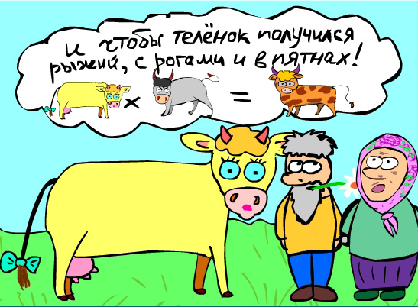
Решение задач
по генетике

Slide 2
ЗАДАЧА
При скрещивании мух дрозофилы с нормальными крыльями между собой из 3565 мух 892 были с загнутыми вверх крыльями. Определите характер наследования признаков и генотипы родителей

Slide 3
ЗАДАЧА
Две черные самки скрещивались с коричневым самцом. Первая самка в нескольких пометах дала 20 черных и 17 коричневых, вторая – 33 черных. Определите генотипы родителей и потомков

Slide 4
ЗАДАЧА
На звероферме было получено потомство норок: 74 белых, 77 черных, 152 кохинуровых (светлая с черным крестом на спине). Определите генотипы и фенотипы родителей.

Slide 5
ЗАДАЧА
У томатов гибриды первого поколения с красными плодами, а при скрещивании их с желтоплодными в потомстве появляются и красные, и желтые плоды. Определите, в каком соотношении?

Slide 6
ЗАДАЧА
У кроликов черная окраска меха доминирует над белой. Рецессивным признаком является гладкий мех. Какое потомство будет получено при скрещивании черного мохнатого кролика, гетерозиготного по обоим признакам, с черной гладкой кролихой, гетерозиготной по первому признаку.

Slide 7
ЗАДАЧА
У кроликов черная окраска меха доминирует над белой. Рецессивным признаком является гладкий мех. Какое потомство будет получено при скрещивании черного мохнатого кролика, гетерозиготного по обоим признакам, с черной гладкой кролихой, гетерозиготной по первому признаку.

Slide 8
ЗАДАЧА
Отец с курчавыми волосами (доминантный признак) и без веснушек и мать с прямыми волосами и веснушками (доминантный признак) имеют троих детей. Все дети имеют веснушки и курчавые волосы. Каковы генотипы родителей и детей.

Slide 9
ЗАДАЧА
Голубоглазый правша женился на кареглазой правше. У них родилось двое детей: кареглазый левша и голубоглазый правша. Определите вероятность рождения в этой семье голубоглазых детей, владеющих преимущественно левой рукой.

